Slide 1
„eTwinning Live“ – Europos mokytojų bendradarbiavimui
2015 11 19
Laima Vidauskienė

Slide 2
Erdvė „eTwinning Live“ - tai vieta, kurioje programos „eTwinning“ dalyviai randa vieni kitus, kuria projektus, bendrauja ir bendradarbiauja.
eTwinning Live

Slide 3
Pradžios puslapyje pateikiamas informacijos srautas iš įvairių erdvės dalių. Šiame puslapyje galite greitai sužinoti, kas vyksta programoje „eTwinning”.

Slide 4
Pradžios puslapyje rasite nuorodas į visas pagrindines jūsų veiklas: renginius, projektus, grupes
Čia galite pradėti redaguoti savo profilį

Slide 5
Žmonės

Slide 6
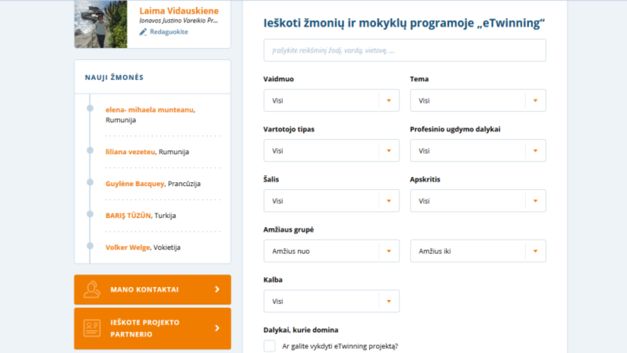
Išplėstinė partnerių paieška

Slide 7
Partnerių forumai

Slide 8
Skelbkite kuo išsamesnę žinutę

Slide 9
Projektai

Slide 10
Sukurti projektą

Slide 11
1 žingsnis

Slide 12
2 žingsnis

Slide 13
3 žingsnis

Slide 14
Grupės - tai virtualios vietos, kur programos „eTwinning“ dalyviai susitinka ir diskutuoja įvairiomis temomis, apie juos dominančias sritis. Tai virtuali erdvė bendravimui, mainams ir dalinimuisi.

Slide 15
Jei norėtumėte sukurti grupę, pirmiausia patikrinkite, ar platformoje jau nėra ko nors panašaus.

Slide 16
Užpildykite formą ir pateikite ją patvirtinimui. Kai grupė bus patvirtinta ir sukurta, galėsite pradėti kviesti savo kontaktus jungtis prie jos ir tvarkyti grupės turinį.

Slide 17
Renginiai

Slide 18
Renginio registracija

Slide 19
Pagrindinė informacija

Slide 20
Vietinis renginys

Slide 21
Informacija apie renginį: ... kalbos pasirinkimas

Slide 22
... renginio pobūdis

Slide 23
Kaip dalyvauti

Slide 24
Renginio vieta

Slide 25
Kontaktai

Slide 26
Renginio įrankiai

Slide 27
Internetinis renginys

Slide 28
Dalyvių skaičius

Slide 29
Renginio pobūdis

Slide 30
Užsakymo informacija

Slide 31
Renginio laikas: trukmė

Slide 32
Data

Slide 33
Kviesti kontaktus

Slide 34
Renginio įrankiai

Slide 35
Pateikta informacija peržiūrima ir patvirtinama

Slide 36
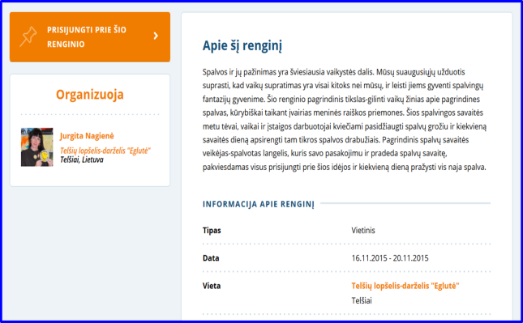

Slide 37
Renginio informacija

Slide 38
Renginio įrankiai: forumas

Slide 39
Renginio įrankiai: failai

Slide 40
Pasinaudokite naujomis
„eTwinning Live“ galimybėmis.

